Slide 1

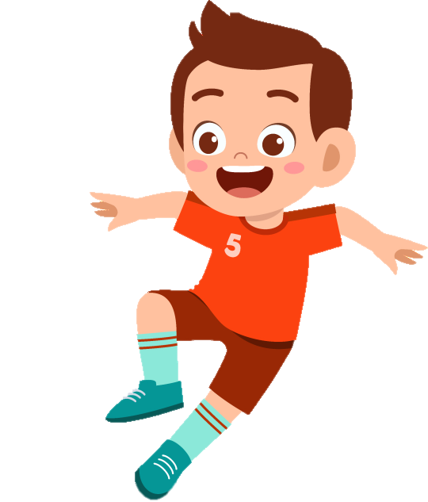
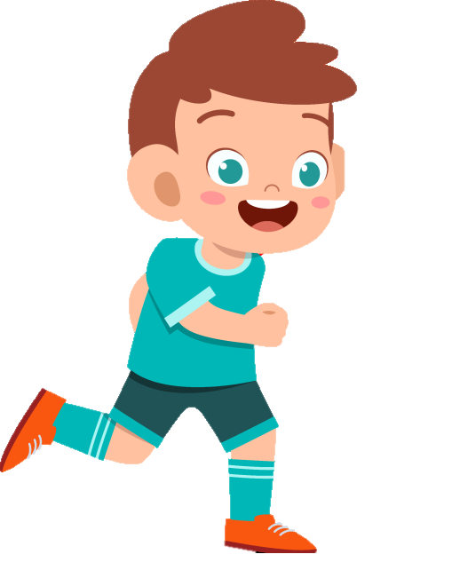


Slide 2

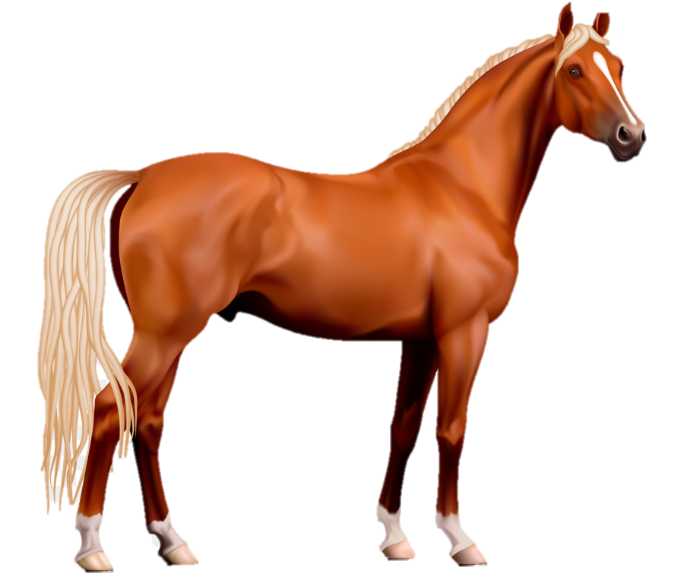
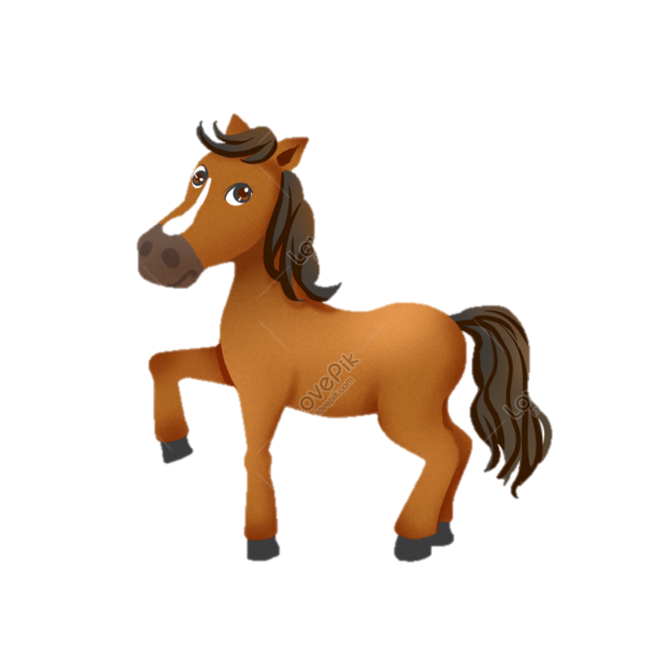

Slide 3
Trò chơi
Tiếp Sức

Slide 4
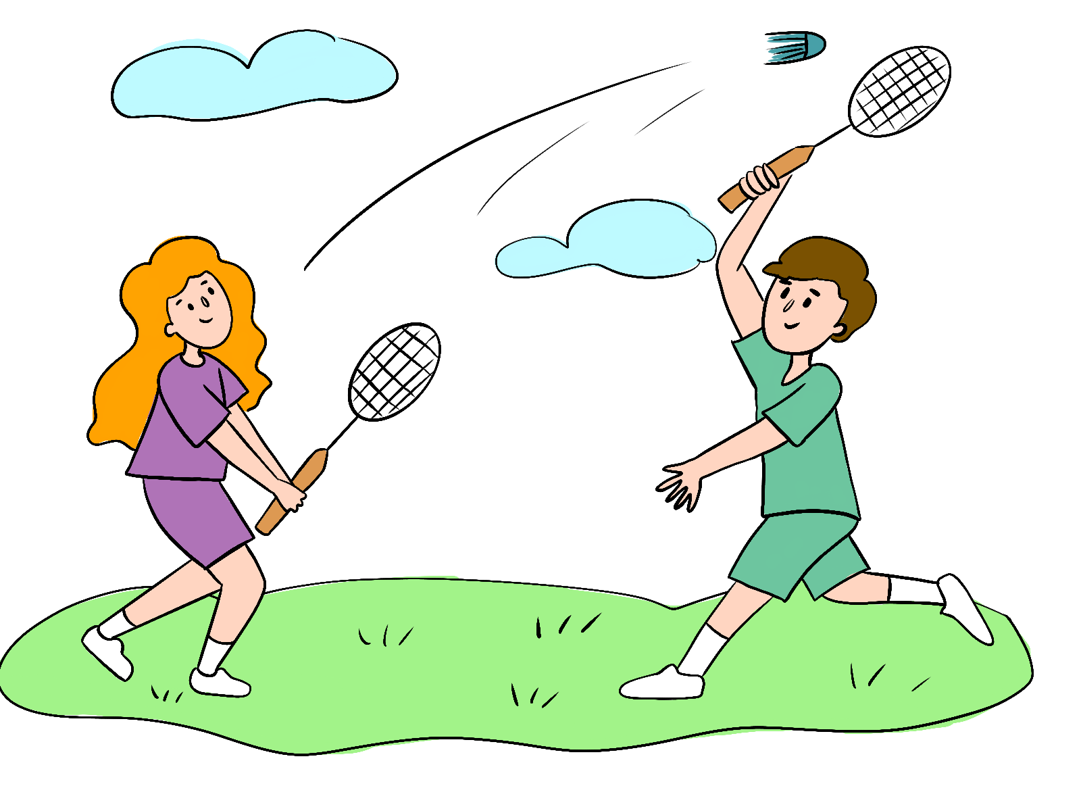
Đây là môn thể thao gì?
Môn cầu lông

Slide 5
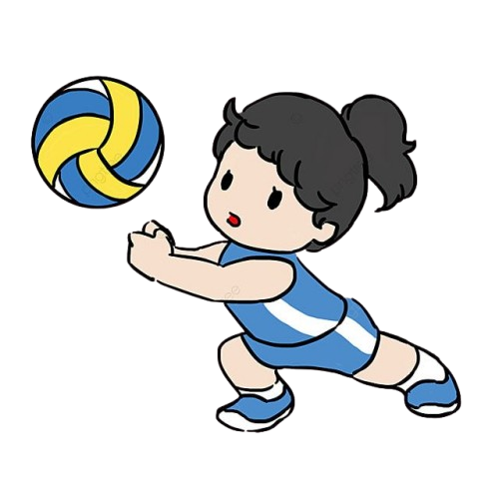
Đây là môn thể thao gì?
Môn bóng chuyền

Slide 6
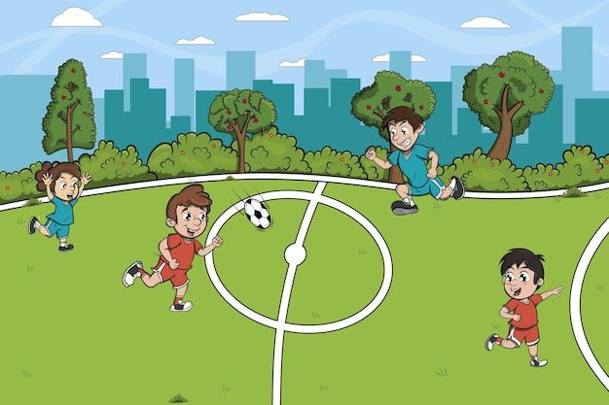
Đây là môn thể thao gì?
Môn bóng đá

Slide 7
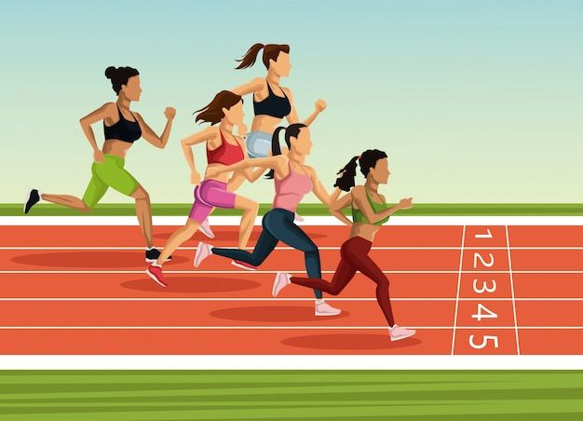
Đây là môn thể thao gì?
Môn Chạy

Slide 8
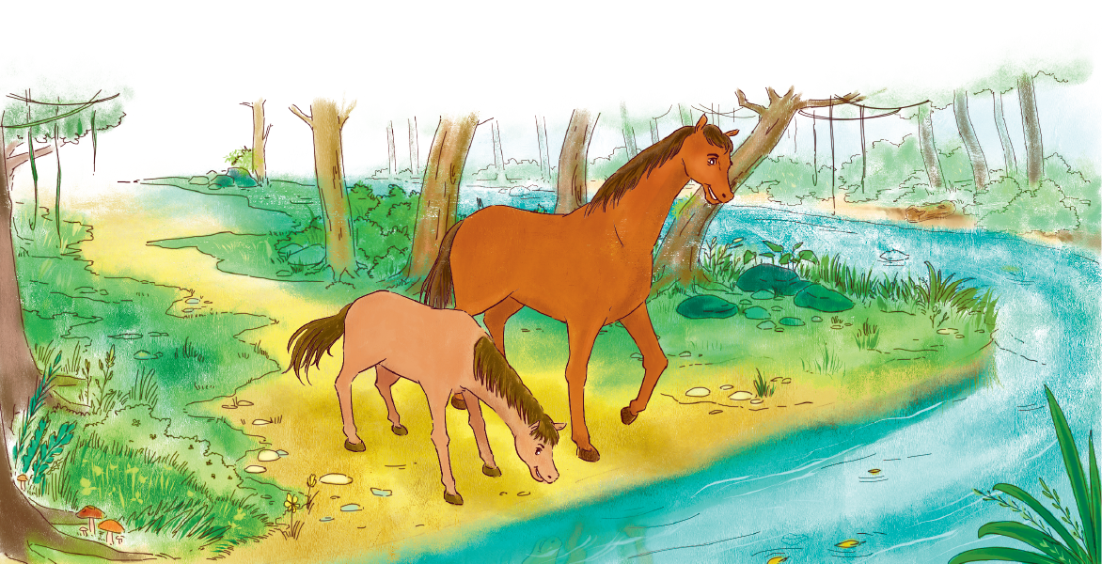
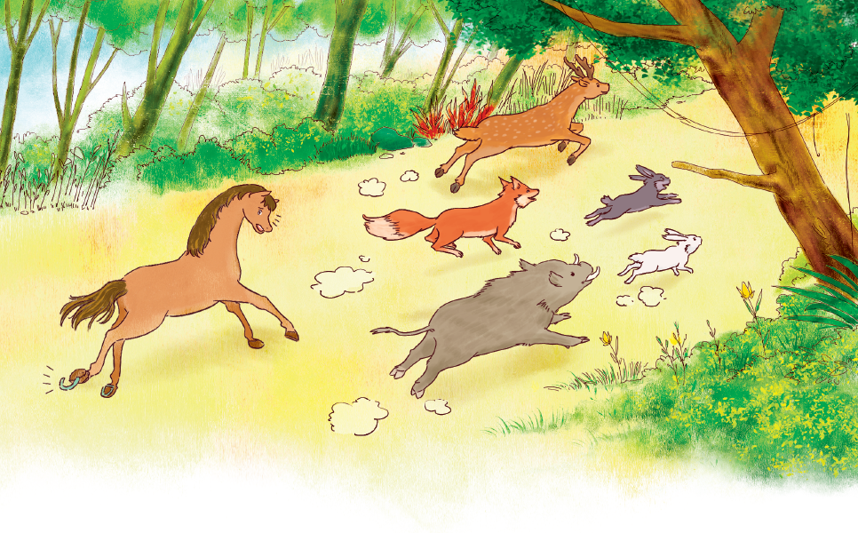
Tranh vẽ những gì?

Slide 9
Thứ Hai, ngày 23 tháng 2 năm 2026
Tiếng Việt
Bài 1: Cuộc chạy đua trong rừng
Notes:
giọng người dẫn chuyện vui, thay đổi theo diễn biến câu chuyện , nhấn giọng ở những từ ngữ thể hiện thái độ của ngựa con, sự hào hứng của muôn thú, không khí của cuộc đua, giọng người cha ôn tồn , trìu mến; giọng ngựa con tự tin, pha vẻ ngúng nguẩy

Slide 10
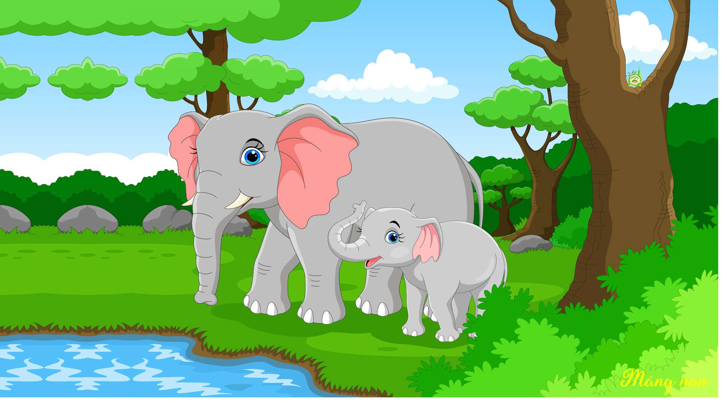
Cuộc chạy đua trong rừng
1. Ngày mai, muông thú trong rừng mở hội thi chạy để chọn con vật nhanh nhất.
Ngựa con thích lắm. Chú tin chắc sẽ giành được vòng nguyệt quế. Chú sửa soạn không biết chán và mải mê soi bóng mình dưới dòng suối trong veo. Hình ảnh chú hiện lên với bộ đồ nâu tuyệt đẹp, với cái bờm dài được chải chuốt ra dáng một nhà vô địch...
2. Ngựa cha thấy thế, bảo:
– Con trai à, con phải đến bác thợ rèn để xem lại bộ móng. Nó cần thiết cho cuộc đua hơn là bộ đồ đẹp.
Ngựa con mắt không rời bóng mình dưới nước, ngúng nguẩy đáp:
– Cha yên tâm đi. Móng của con chắc chắn lắm. Con nhất định sẽ thắng mà!

Slide 11
Cuộc chạy đua trong rừng
3. Cuộc thi đã đến. Sáng sớm, bãi cỏ đông nghẹt. Chị em nhà hươu sốt ruột gặm lá. Thỏ trắng, thỏ xám thận trọng ngắm nghía các đối thủ. Bác quạ bay đi bay lại giữ trật tự. Ngựa con ung dung bước vào vạch xuất phát.
4. Tiếng hô "Bắt đầu!" vang lên. Các vận động viên rần rần chuyển động. Vòng thứ nhất... Vòng thứ hai... ngựa con dẫn đầu bằng những bước sải dài khoẻ khoắn. Bỗng chú có cảm giác vướng vướng ở chân và giật mình thảng thốt: một cái móng lung lay rồi rời hẳn ra. Gai nhọn đâm vào chân làm ngựa con đau điếng. Chú chạy tập tễnh và cuối cùng dừng hẳn lại. Nhìn bạn bè lướt qua mặt, ngựa con đỏ hoe mắt, ân hận vì không làm theo lời cha dặn.
Ngựa con rút ra được bài học quý giá: đừng bao giờ chủ quan, cho dù đó là việc nhỏ nhất.
Theo Xuân Hoàng

Slide 12

Luyện đọc từ khó
sửa soạn

Slide 13
Luyện đọc từ khó
chải chuốt

Slide 14
Luyện đọc từ khó
hươu

Slide 15
Luyện đọc từ khó
tập tễnh

Slide 16
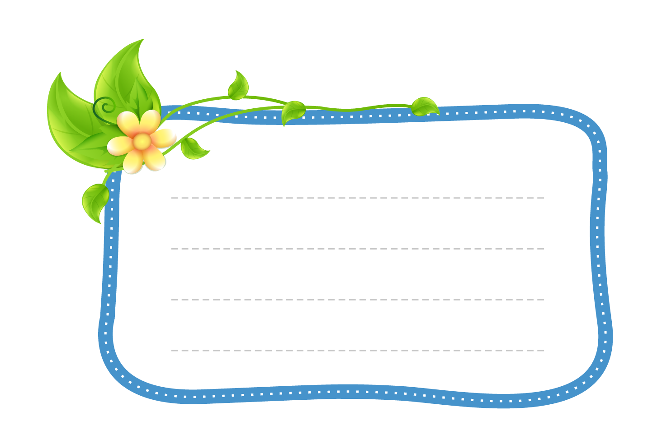

Bài văn này được chia làm mấy đoạn?
Bài văn được chia làm 4 đoạn
Đoạn 1: Ngày mai ......nhà vô địch.
Đoạn 2 : Ngựa cha........sẽ thắng mà .
Đoạn 3 : Cuộc thi đã đến ......xuất phát
Đoạn 4 : Tiếng hô ......nhỏ nhất

Slide 17
Luyện đọc
nối tiếp

Slide 18
Cuộc chạy đua trong rừng
1. Ngày mai, muông thú trong rừng mở hội thi chạy để chọn con vật nhanh nhất.
Ngựa con thích lắm. Chú tin chắc sẽ giành được vòng nguyệt quế. Chú sửa soạn không biết chán và mải mê soi bóng mình dưới dòng suối trong veo. Hình ảnh chú hiện lên với bộ đồ nâu tuyệt đẹp, với cái bờm dài được chải chuốt ra dáng một nhà vô địch...
Luyện đọc nối tiếp đoạn

Slide 19
Cách ngắt nghỉ câu dài
Hình ảnh chú hiện lên /với bộ đồ nâu tuyệt đẹp,/với cái bờm dài được chải chuốt/ ra dáng một nhà vô địch… / /
Bỗng/ chú có cảm giác/ vướng vướng ở chân và giật mình thảng thốt /: một cái móng lung lay rồi rời hẳn ra.//
Ngựa con/ rút ra được bài học quý giá / : đừng bao giờ chủ quan,/cho dù đó là việc nhỏ nhất. //

Slide 20

Từ ngữ
Vòng nguyệt quế
Vòng thường được kết bằng cành cây nguyệt quế, dùng để tặng người chiến thắng trong các cuộc thi.

Slide 21
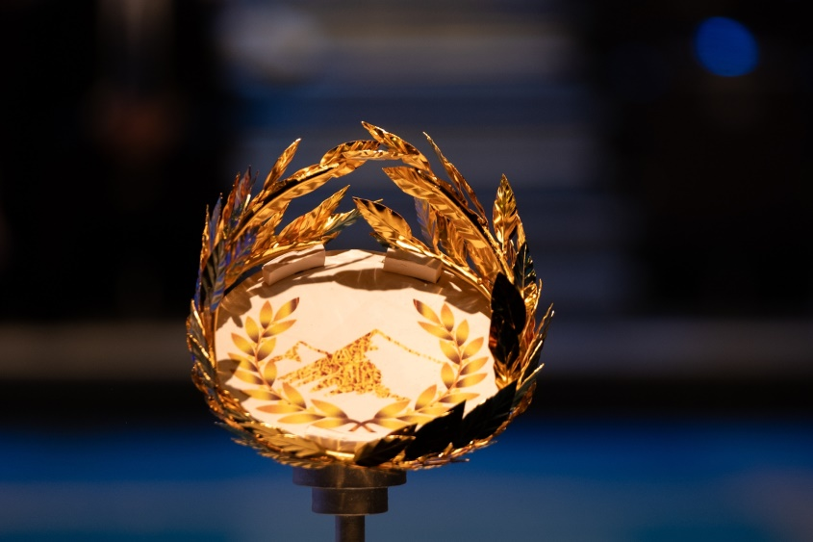
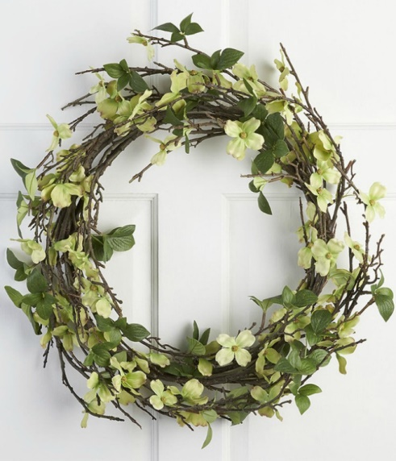
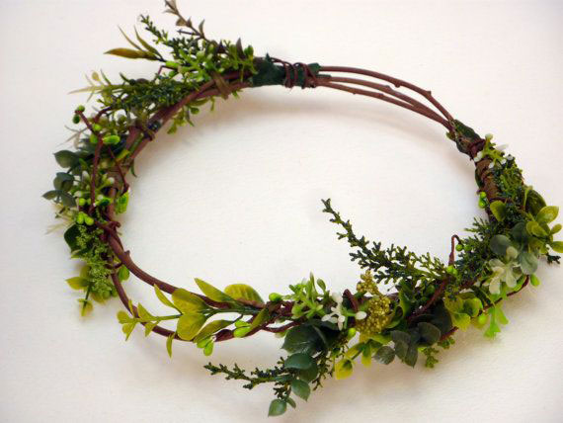
Từ ngữ
Vòng nguyệt quế

Slide 22
Từ ngữ
Móng
miếng sắt hình vòng cung gắn vào dưới để bảo vệ móng chân lừa, ngựa,...

Slide 23
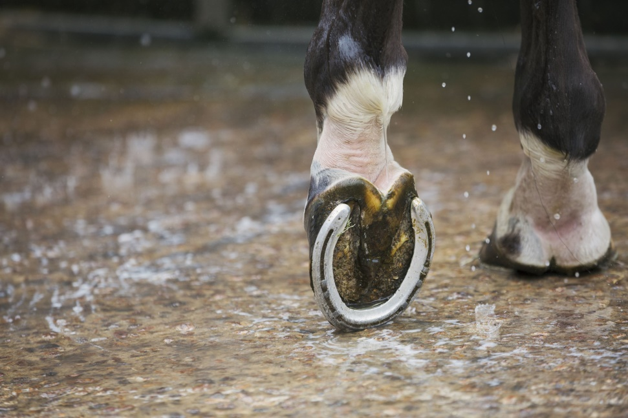
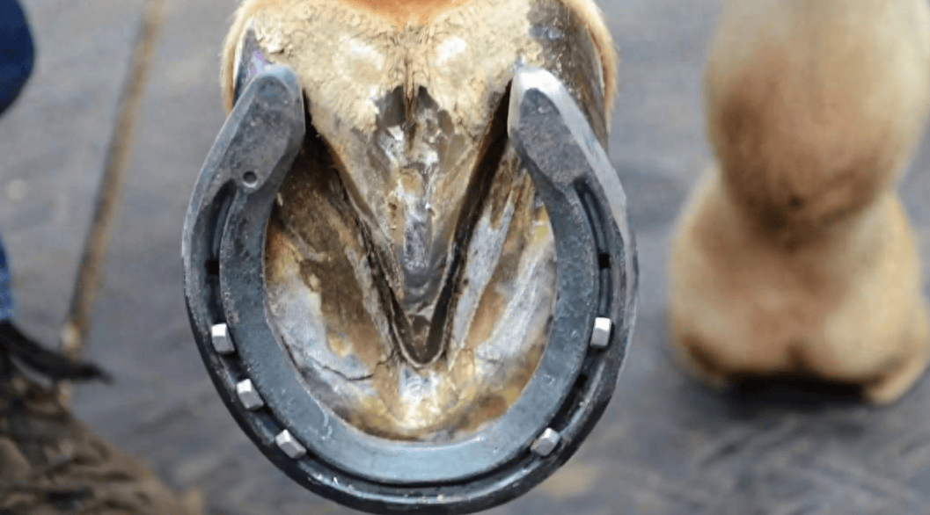
Từ ngữ
Móng

Slide 24
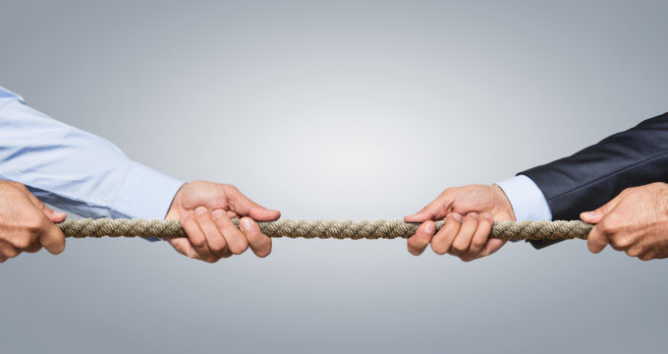
Từ ngữ
Đối thủ
người (hoặc đội) tranh thắng thua với người (đội) khác.

Slide 25
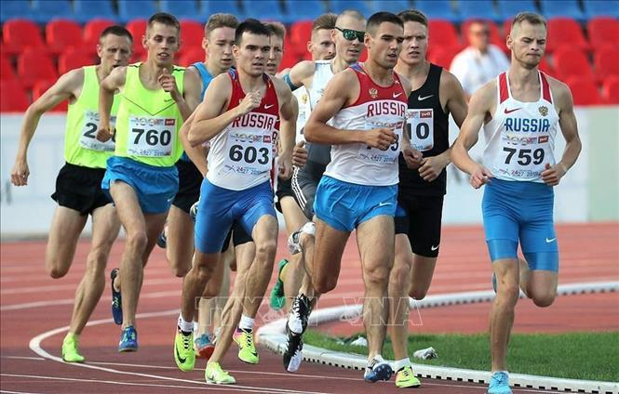
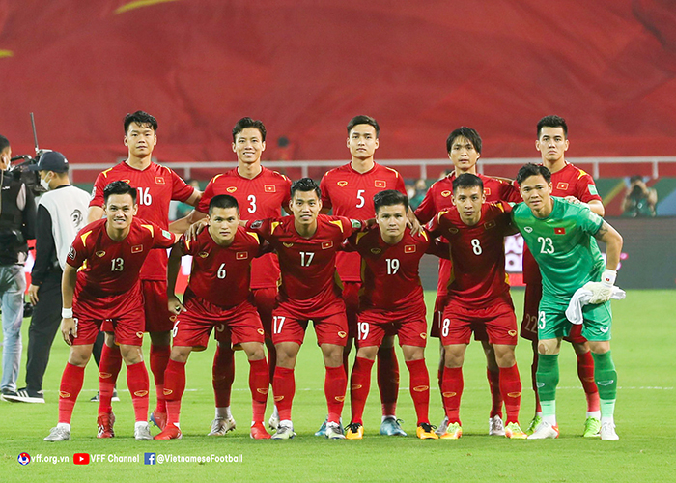
Vận động viên
Từ ngữ
người thi đấu thể thao.

Slide 26


Slide 27


Slide 28
1. Ngựa con làm gì trước khi tham gia cuộc thi chạy?
Chú ngựa con sửa soạn không biết chán và mải mê soi bóng mình dưới dòng suối trong veo.

Slide 29
2. Ngựa cha nói gì với con?
- Con trai à, con phải đến bác thợ rèn để xem lại bộ móng. Nó cần thiết cho cuộc đua hơn là bộ đồ đẹp.

Slide 30
3. Những vận động viên nào tham gia cuộc thi chạy cùng ngựa con?
Những vận động viên tham gia cuộc thi chạy cùng ngựa con:
Chị em nhà Hươu, Thỏ trắng,
Thỏ xám

Slide 31
4. Vì sao ngựa con thua cuộc?
Ngựa con đã chủ quan, không nghe lời bố đến bác thợ rèn để xem lại móng mà chỉ lo chải chuốt vẻ bề ngoài, làm lúc thi móng lung lay, gai nhọn đâm vào chân làm ngựa con đau điếng và dừng lại trên đường đua.

Slide 32
5. Theo em, sau cuộc đua, ngựa con sẽ nói gì với cha? Vì sao?
Con xin lỗi cha vì đã chủ quan, không nghe lời cha dạy. Từ nay con sẽ không bao giờ chủ quan nữa dù là chuyện nhỏ nhặt nhất.

Slide 34
Luyện đọc toàn bài

Slide 35
Nội dung câu chuyện
Kể về cuộc chạy đua của ngựa con và lời khuyên cần cẩn thận, chu đáo, không được chủ quan khi làm bất cứ việc gì, dù là việc nhỏ nhất.

Slide 36
Thông qua cuộc đua của ngựa con, các em đã rút ra được bài học gì?

Slide 37
Bài học rút ra
Chúng ta khi làm việc gì thì không được chủ quan, cho dù đó là việc nhỏ nhất.

Slide 38

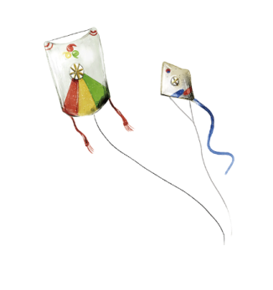
Hẹn gặp lại
các em!

